Slide 1
캘린더 및 자기관리 어플
최종 발표
4조
201624473 민경언
201624542 이상진
201624410 권선근 (발표자)

Slide 2
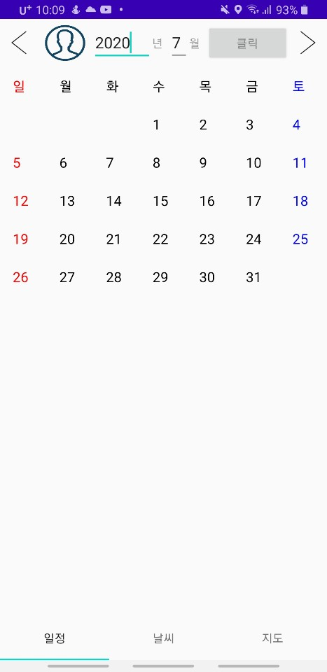
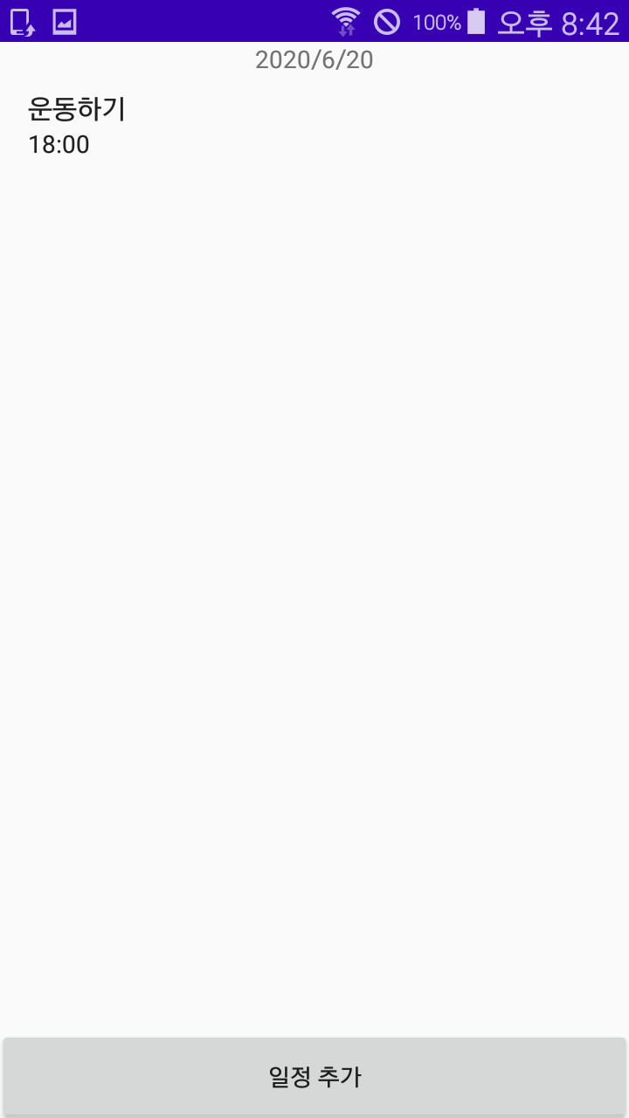
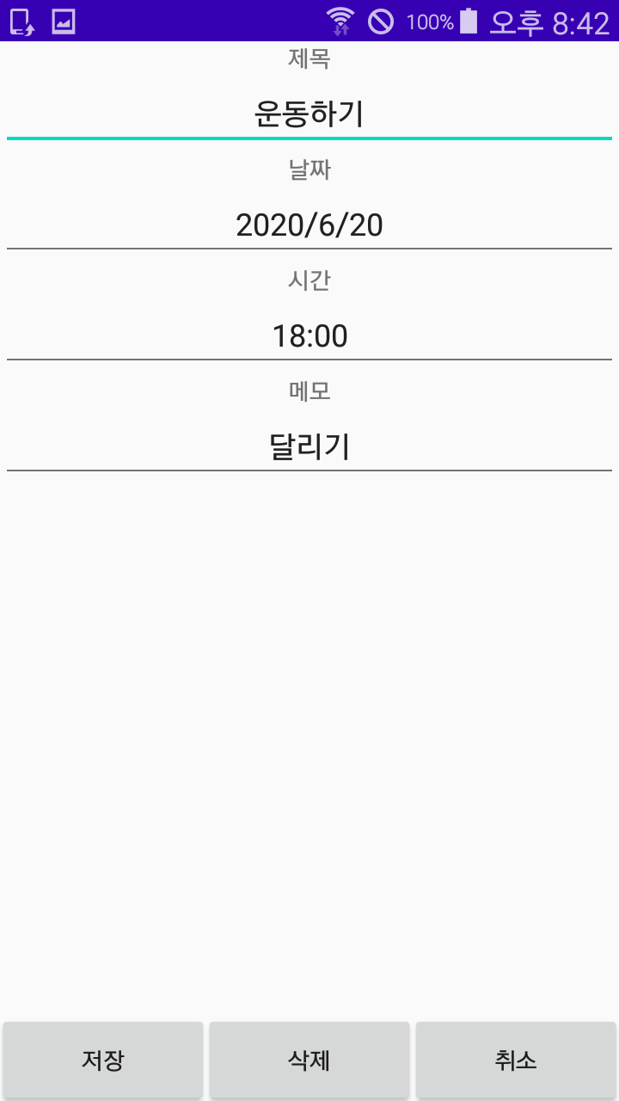
일정관리 구현
Notes:
캘린더 화면에서 날짜를 클릭하면 해당날짜의 일정을 추가할 수 있음, 나중에 캘린더 자체에서 시각화가 가능하도록 할 예정.

Slide 3
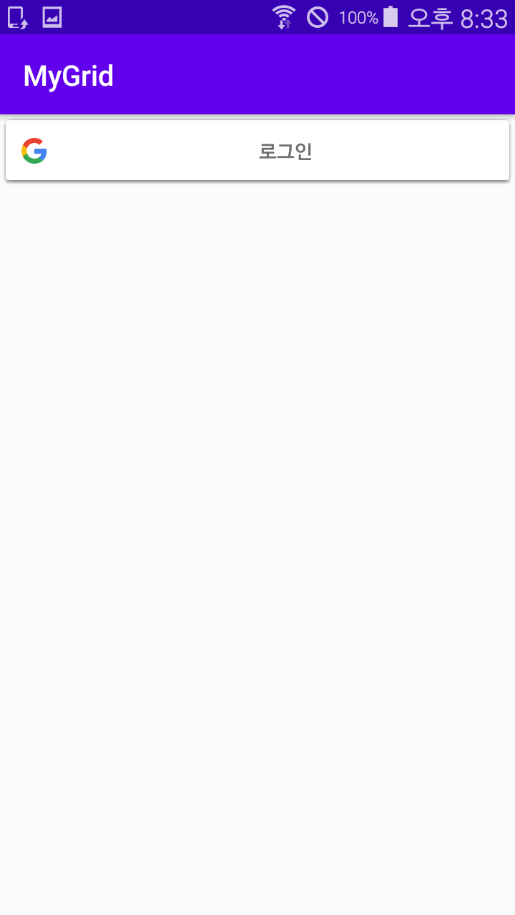
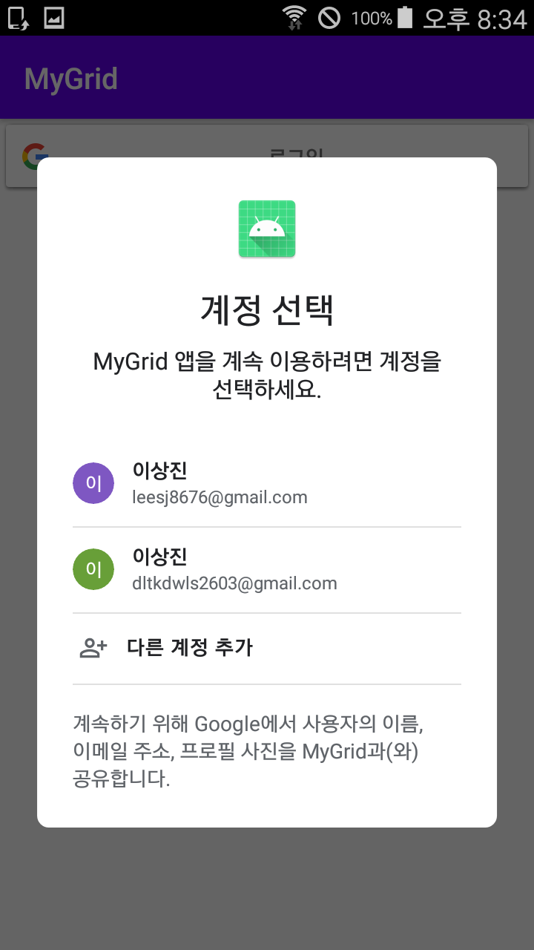
구글 로그인 구현 화면
클릭!
Notes:
처음 앱을 키면 나오는 일정 뷰에서, 프로필 버튼을 클릭하면 구글 로그인 창으로 이동, 계정 인증까지 구현했음. 나중에는 구글 계정 인증을 통해 자체 서버에 회원가입 기능 구현할 예정.

Slide 4
현재위치의 날씨 및 코로나 관련정보 제공
data.go.kr 공공 데이터 포털에서 제공하는 오픈API 를 사용하였습니다.
  기상청의 동네예보 조회서비스 API, 보건복지부의 코로나19 감염 현황 API
스마트폰의 GPS 기능을 이용하여 현재위치의 위도 , 경도를 구하였습니다.

Slide 5
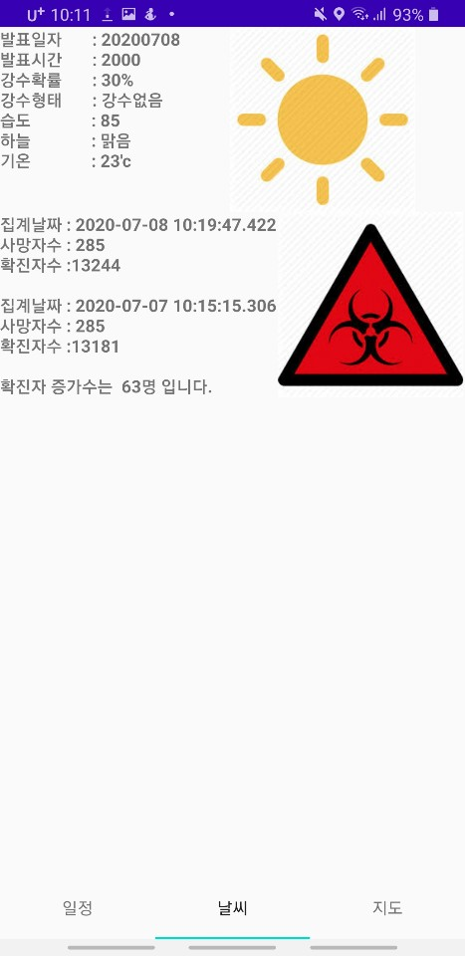
현재위치의 날씨 및 코로나 관련정보 제공
강수형태 , 코로나 감염자 증가에 따라 다른 아이콘이 나타납니다.
Tabhost 를 사용하여 로딩없이 화면전환이 가능하다
Notes:
최종 목표는 실제 사용하는 어플이랑 비슷하도록 할 것임. 메모기능을 추가하고, 날씨 탭을 누르면 시각화된 날씨 정보가 나오게 함.
로그인 창에서는 구글 계정 인증을 통해 간닪게 회원가입하고, 회원정보를 저장해서 동기화가 가능하도록 합니다. 아래쪽 탭호스트에 날씨, 메모장 기능을 구현하고, 날씨는 시각화 할것입니다.
코로나 api도 사용해서 네번째 탭뷰에서 코로나 관련 정보를 얻을 수 있게 할거입니다.

Slide 6
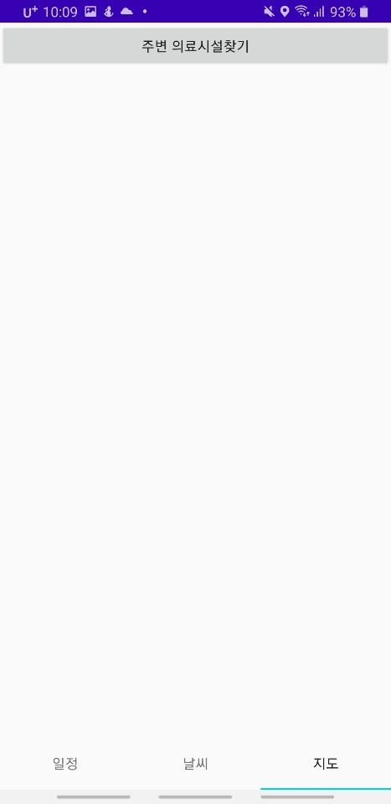
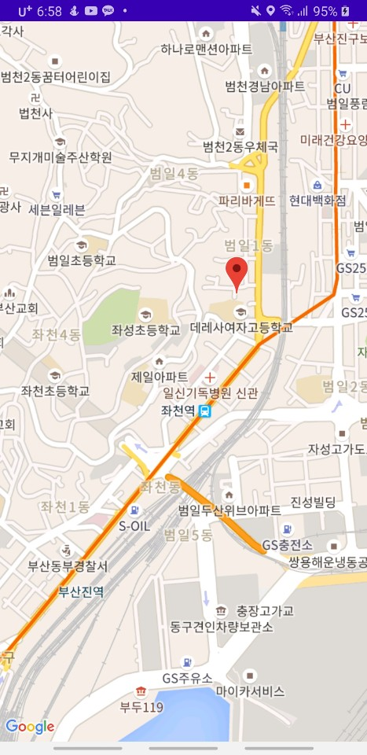
GPS 기반 주변지역 코로나 관련 의료시설 지도

Slide 7
시연영상
https://photos.app.goo.gl/jpVM99G2E6r7bvD47

Slide 8
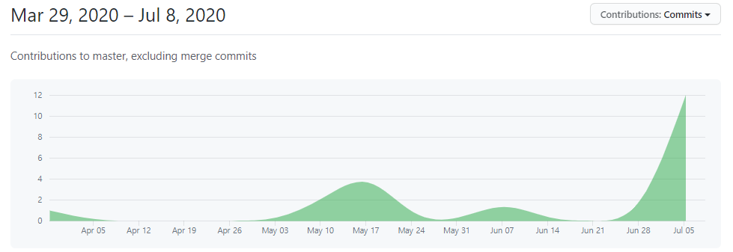
개발 후기
대부분의 코드 작성 량이 마지막 주간에 집중되어 있습니다.
그러나 실제 개발과정에서 가장 시간이 많이 걸렸던 것은 후반부의 실제 코드적용 보다는 무엇을 어떻게 구현할지 고민하는 과정이 훨씬 길었음을 알 수 있었습니다.
실제 구글지도와 GPS 그리고 공공API 를 접목하는 과정에서 기존의 구글 지도 어플을 이용하는데 있어서 기능연결에 어려움이 있었습니다.

Slide 9
Q&A
Notes:
네. 이제 질문 받겠습니다.

Slide 10
감사합니다
Notes:
이상으로 발표 마치겠습니다. 감사합니다.

